Slide 1
Etaleren
Week -6

Slide 2
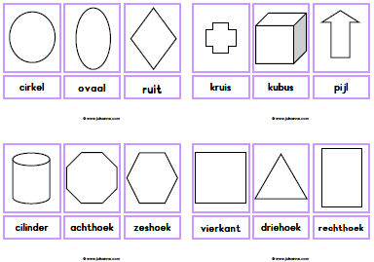
les 6 Vormen

Slide 3
Vormen
Gebruik niet al teveel verschillende vormen.
Beperk je tot 1 en maximaal 3 verschillende vormen.
Kies vormen, die bij elkaar passen.
Kies voor 1 of meerdere afwijkende vormen, wanneer je wilt dat daar de aandacht op moet vallen.
Grote voorwerpen achteraan, de kleine vooraan.
Laat vormen elkaar overlappen, dat zorgt voor dieptewerking.

Slide 4
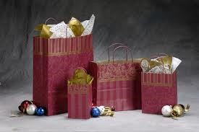
Bij deze opstelling is gekozen voor recht- hoekige vormen. Als contrast zijn ronde vormen gebruikt

Slide 5
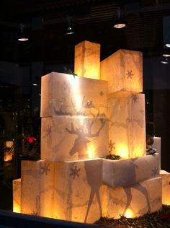
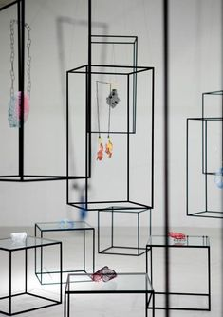
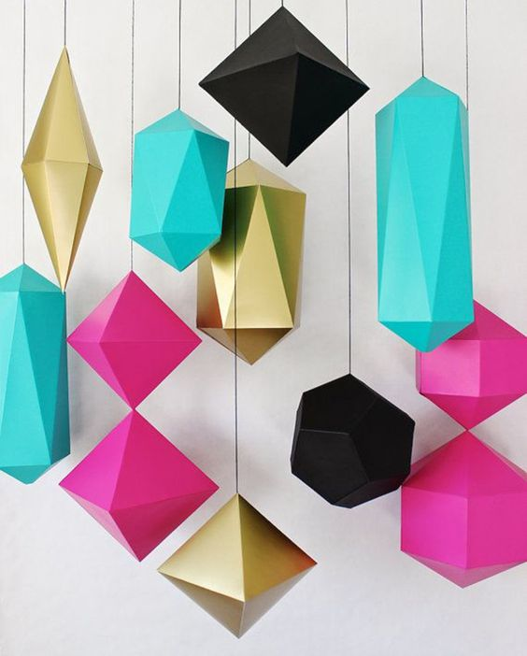
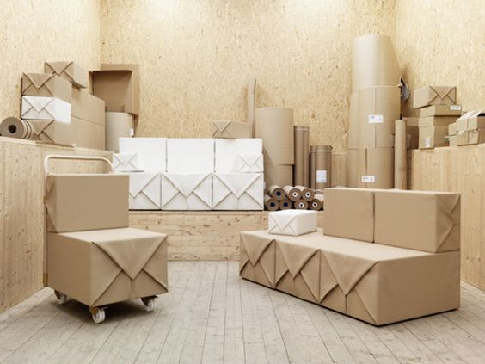

Slide 6
opdrachten
Zoek voorbeelden op internet. Deze voorbeelden dienen als inspiratiebron
De opdrachten maak je zelf
De opdracht mag je uitvoeren in bijvoorbeeld een collage of tekenen.
Opdracht 1
Maak een etalage waarbij de producten dezelfde vorm hebben.
Opdracht 2
Maak een etalage waarbij de producten een groot vorm-contrast hebben.

